Slide 1
06. 실습
2021-1
명지대학교 융합소프트웨어학부
우현제

Slide 2
실습 유의사항
이론 수업 후에 스스로 실습 진행 (수업 중 질문 가능)
실습 참고 자료 활용(lms에서 다운), 참고답안은 1주일 후 제공하니 본인 프로그램과 비교해 보기
결과 보고서 제출 (다음 주 수요일 오후 11:59까지)
html 작성한 내용 및 결과 캡쳐
보고서 미제출 시 2점 감점
모르는 문제는 제출 마감 전까지 질문하여 해결하기 (친구와 상의는 가능하나 프로그램 카피할 경우 모두 2점 감점)
실습 중 한 문제라도 미제출 시 1점 감점

Slide 3
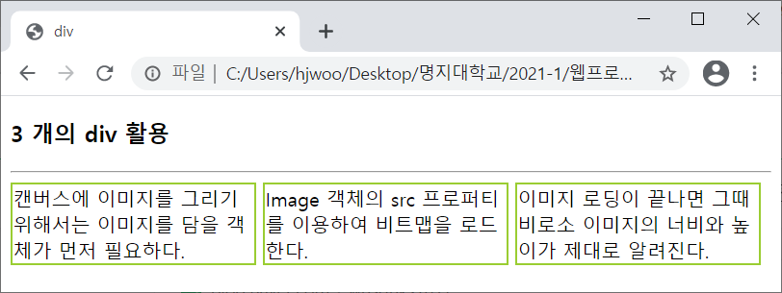
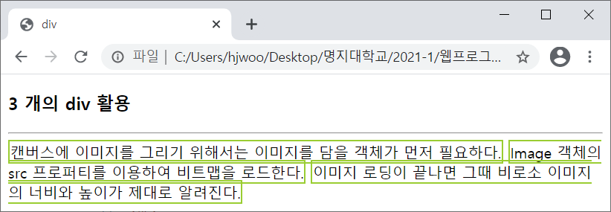
문제 1
display 속성을 이용하여, 3개의 <div> 태그에 담긴 텍스트가 다음 화면과 같이 출력되는 웹 페이지를 작성하시오.
결과 확인 후 브라우저 크기 조절해보기
(1)
<div> 박스 폭: 200px
(2)

Slide 4
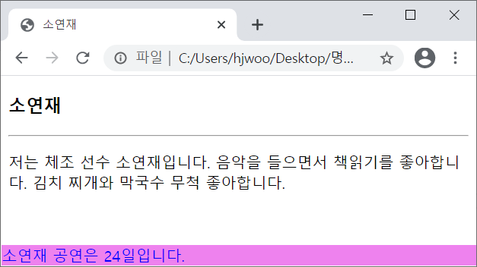
문제 2
position:fixed 를 이용하여 다음과 같이 광고문이 항상 브라우저 바닥에 나타나도록 작성하시오. 광고문은 브라우저 폭의 100% 크기로 출력.
결과 확인 후 브라우저 크기 조절해보기

Slide 5
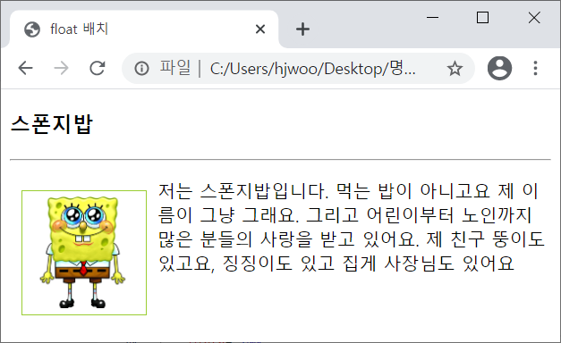
문제 3
스폰지밥 이미지가 왼쪽 모서리에 10px 떨어진 위치에 항상 나오도록 아래와 같은 웹 페이지를 작성하시오.
이미지에 테두리를 두르고 여백은 10px, 패딩은 5픽셀

Slide 6
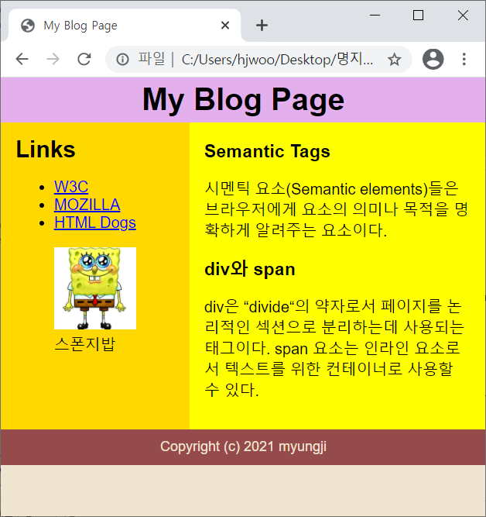
문제 4
시맨틱 태그와 배치를 활용하여 아래와 같은 블로그 페이지를 작성하시오.
<nav>, <section>: float: left, float: right
<nav>, <section>: display: table-cell (table의 <td>요소처럼 표현) 비교해보기

